Slide 1
ANDROID ANALYZER PRO
محلل أمن تطبيقات Android والتحليل التشفيري للثغرات
عرض مختصر مبني على المشروع الفعلي
ANDROID
ANALYZER PRO
Static APK Analysis | Cryptography | Security Findings
اسم الجامعة والمادة والفريق غير موجود في ملفات المشروع ويُترك للتعبئة
Notes:
ابدأ بتعريف المشروع كمنصة محلية لتحليل ملفات APK أمنيًا وتشفيريًا. وضّح أن العرض مختصر ومبني على الكود والواجهات الفعلية.

Slide 2
ANDROID ANALYZER PRO
من المشكلة إلى الحل
المشكلة
الحل
• فحص APK يدويًا يستغرق وقتًا
• خوارزميات ضعيفة وأسرار داخل الكود
• صعوبة جمع النتائج والتوصيات
• رفع APK وتحليله ساكنًا
• محللات للتشفير والأسرار والشبكة
• تصنيف findings ودرجة أمنية وتقرير
←
Notes:
هذه الشريحة تبني القصة الأساسية: المشروع يعالج صعوبة الفحص اليدوي بتجميع مراحل الكشف والعرض والتقرير في منصة واحدة.

Slide 3
ANDROID ANALYZER PRO
كيف يعمل النظام؟
01
02
03
04
05
→
→
→
→
رفع APK
حساب الهاشات
Manifest وDEX
المحللات والقواعد
الدرجة والتقرير
النتيجة: findings مع مستوى الخطورة والسبب والتوصية والبديل الآمن
Notes:
اشرح المسار من رفع الملف إلى التقرير. في المسار الحديث يبدأ التحليل عبر API ثم يعمل كـ Background Task وتُرسل مراحل التقدم عبر WebSocket.

Slide 4
ANDROID ANALYZER PRO
البنية التقنية
المكونات الأساسية
التقنيات
• Frontend: HTML / CSS / JavaScript
• FastAPI + REST + WebSocket
• Analyzers: APK، Manifest، DEX، Crypto، Secrets، Network
• SQLite + JSON Rules + ReportLab
Python
FastAPI / Uvicorn
SQLite
Cryptography
Chart.js
ReportLab
Notes:
هذه أهم طبقات التنفيذ فقط. لا تدخل في تفاصيل كل ملف؛ ركز على أن النظام مقسم إلى واجهة، API، محللات، قواعد، تخزين وتقارير.

Slide 5
ANDROID ANALYZER PRO
ما الذي يكتشفه النظام؟
تشفير ضعيف
أسرار ومفاتيح
شبكة وإعدادات
AES/ECB · DES · 3DES
MD5 · SHA-1 · RSA ضعيف
Hardcoded Keys
Passwords · API Keys · JWT
HTTP واضح
TrustAllManager · صلاحيات حساسة
100
-15
-8
درجة الأمان
بداية الدرجة
Critical
High
Medium = -4 | Low = -1 | النتيجة تُحصر بين 0 و100
Notes:
اذكر أن الكشف موزع على محركات متخصصة، وأن Security Score يبدأ من 100 ويخصم بحسب مستوى الخطورة. هذه أرقام ثابتة موثقة في score.py.

Slide 6
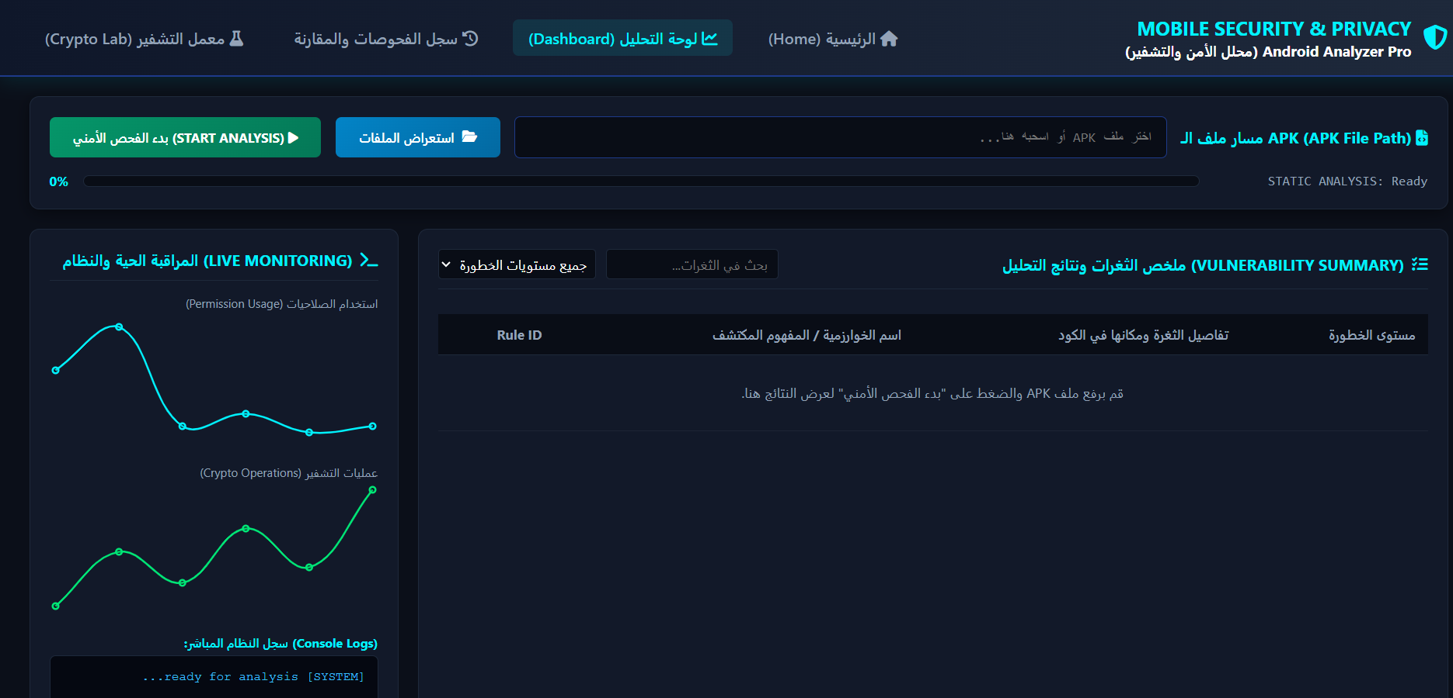

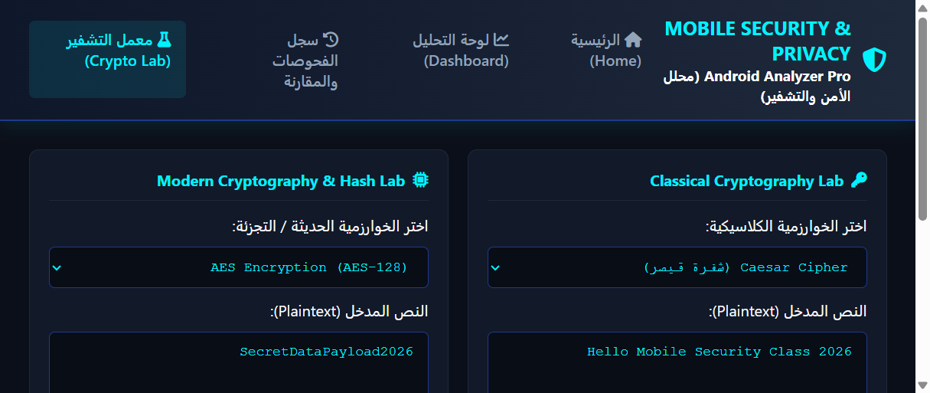
ANDROID ANALYZER PRO
الواجهات الفعلية للمشروع
الصفحة الرئيسية
لوحة التحليل
مختبر التشفير
Notes:
اعرض الواجهات الحقيقية: الصفحة التعريفية، لوحة التحليل، ومختبر التشفير. توجد أيضًا صفحة history للسجل والمقارنة.

Slide 7
ANDROID ANALYZER PRO
وظيفتان واضحتان: التشفير والتخزين
Crypto Lab
SQLite: scans
• Caesar · Vigenere · Monoalphabetic
• AES-128 · Triple DES
• MD5 · SHA-1 · SHA-256 · SHA-512 · SHA3-256
• بيانات التطبيق والبصمات
• الدرجة وعدادات الخطورة
• raw_results بصيغة JSON
• السجل والتقارير
Notes:
يوضح هذا الجمع أن المشروع ليس مجرد واجهة فحص: توجد وظيفة تعليمية للتشفير، وتوجد طبقة تخزين تحفظ نتائج الفحوصات وتدعم التاريخ والتقرير.

Slide 8
ANDROID ANALYZER PRO
الاختبارات والنتيجة الفعلية
اختبارات معرفة في المشروع
ما تم تحقيقه
• Caesar وVigenere
• SHA-256 بطول 64
• صلاحية ZIP واسم الحزمة
• اكتشاف RULE-002
• أربع واجهات مترابطة
• محللات أمنية متعددة
• تصنيف ودرجة أمنية
• حفظ تاريخ وتقرير PDF
• عينات APK اصطناعية للاختبار
Notes:
ميز بين الاختبارات المعرفة في الملفات وبين نتائج تشغيل مستقلة. لا نعرض نسب نجاح غير موجودة. النتيجة الموثقة هي وجود هذه الوظائف في الكود.

Slide 9
ANDROID ANALYZER PRO
الخلاصة والحدود
الخلاصة
حدود موثقة
• منصة تجمع التحليل والتشفير والتقرير
• بنية مقسمة وقابلة للتوسع
• مخرجات مفهومة للمستخدم
• مساران مستقلان للتشغيل
• DEX يعتمد استخراج السلاسل
• بعض بيانات التوقيع افتراضية
Notes:
اختم بأن المشروع يحقق منصة فحص أولي متعددة المحاور. اذكر القيود بصدق: مساران مختلفان، تحليل DEX محدود، وبعض بيانات التوقيع افتراضية.

Slide 10
ANDROID ANALYZER PRO
شكرًا | أسئلة المناقشة
أسئلة؟
كيف يبدأ التحليل؟ • كيف تحسب الدرجة؟ • ما حدود DEX؟
ما الفرق بين FastAPI وHTTPServer؟ • ما أهم تطوير مستقبلي؟
المحتوى مبني على ملفات المشروع وواجهاته واختباراته الفعلية
Notes:
افتح باب الأسئلة. الإجابات الأساسية: التحليل يبدأ عبر POST /api/upload، الدرجة تعتمد على severity، وDEX يستخرج السلاسل النصية، ويوجد مساران مختلفان للتشغيل.

